Slide 1
平行四边形

Slide 2
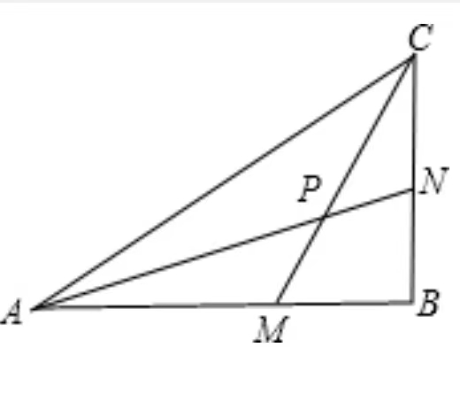
利用全等直角三角形构造等腰直角三角形
在△ABC中，∠B＝90°，M为AB上一点，AM＝BC，N为BC上一点，CN＝BM，连接AN，CM交于点P，求证：∠APM＝45°．

Slide 3
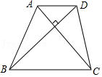
如图，在四边形ABCD中，AD∥BC，对角线AC⊥BD，若AD＝6，BC＝14，则四边形ABCD面积的最大值是 ．

Slide 4
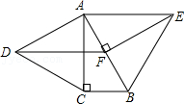
如图，分别以Rt△ABC的直角边AC及斜边AB为边向外作等边△ACD、
等边△ABE，EF⊥AB，垂足为F，连接DF，当 ＝ ，四边形
ADFE是平行四边形．

Slide 5
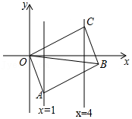
如图，已知▱OABC的顶点A、C分别在直线x＝1和x＝4上，O是坐标原点，则对角线OB长的最小值为（ ）

Slide 6

如图，在平行四边形ABCD中，AB＝5，BC＝10，F为AD中点，CE⊥AB于点E，设∠ABC＝α（60°≤α＜90°）．
（1）当α＝90°时，求CE的长；
（2）当60°＜α＜90°时
①是否存在正整数k，使得∠EFD＝k∠AEF？若存在，求出k值.若不存在，说明理由．
②连接CF，当BE为何值时，CE²﹣CF²取最大值？

Slide 7
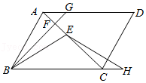

Slide 8
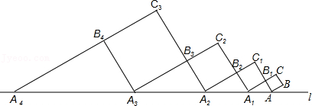
如图，正方形ABCB₁中，AB＝1，AB与直线l的夹角为30°，延长CB₁交直线l于点A₁，作正方形A₁B₁C₁B₂，延长C₁B₂交直线l于点A₂，作正方形A₂B₂C₂B₃，延长C₂B₃交直线l于点A₃，作正方形A₃B₃C₃B₄…依此规律，则A₂₀₁₇A₂₀₁₈＝（ ）

Slide 9
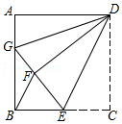
如图，已知正方形ABCD的边长为12，BE＝EC，将正方形的边CD沿DE折叠到DF，延长EF交AB于G，连接DG．现有如下3个结论：①AG+EC＝GE；②∠GDE＝45°；③五边形DAGEC的周长是44，其中正确的个数为（ ）
A．0 B．1 C．2 D．3

Slide 10
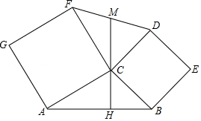
如图，在△ABC中以AC，BC为边向外作正方形ACFG与正方形BCDE，连结DF，并过C点作CH⊥AB于H并交FD于M．若∠ACB＝120°，AC＝3，BC＝2，则MD的长为（ ）

Slide 11
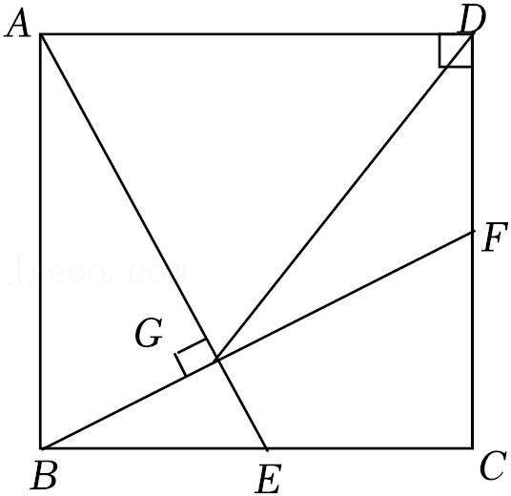
如图所示，正方形ABCD中，AB＝4，点E为BC中点，BF⊥AE于点G，交CD边于点F，连接DG，则DG长为（ ）

Slide 12
已知O、A、B的坐标分别是（0，0），（3，1），（﹣1，2），在平面内找一点M，使得以点O、A、B、M为顶点的四边形是平行四边形，则点M的坐标为 ．

Slide 13
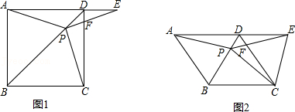
如图1，在正方形ABCD中，P是对角线BD的一点，点E在AD的延长线上，且PA＝PE，PE交CD于点F．
（1）求证：PC＝PE；
（2）若PD＝DE，求证：BP＝BC；
（3）如图2把正方形ABCD改为菱形ABCD，其它条件不变，当∠ABC＝120°时，连接CE，∠BAP与∠DCE有何数量关系？证明你的结论．

Slide 15
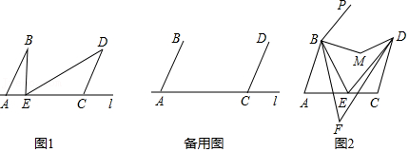
点A，C，E在直线l上，点B不在直线l上，把线段AB沿直线l向右平移得到线段CD．
（1）如图1，若点E在线段AC上，求证：∠B+∠D＝∠BED；
（2）若点E不在线段AC上，试猜想并证明∠B，∠D，∠BED之间的等量关系；
（3）在（1）的条件下，如图2所示，过点B作PB∥ED，在直线BP，ED之间有点M，使得∠ABE＝∠EBM，∠CDE＝∠EDM，同时点F使得∠ABE＝n∠EBF，∠CDE＝n∠EDF，其中n≥1，设∠BMD＝m，利用（1）中的结论求∠BFD的度数（用含m，n的代数式表示）．

